Slide 1
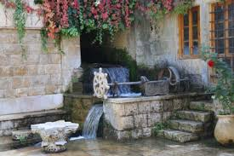

Slide 5
√
√

Slide 6
√
√

Slide 8
حتى لا يشعرا أولادهما بثقل الحمل و المصروفات و أيضا من باب الدعابة
كما أنها من الممكن أن تكون طريقة تودد كل منهما للآخر
لأن الأم كانت تعدد أوجه الإنفاق و كان الأب يرد عليها في كل وجه بما يليق .
فسره أن طمأنينة الطفولة بين الوالدين هي منبع كل ود لاحق في النفوس

Slide 9
تتسم بالود و التآلف و الحميمية فيما بينهم
يكمن الأثر في النفوس فيزداد الود بين أفراد الأسرة و التآلف و قوة الترابط

Slide 10
أن الود بين الزوجين أساس الترابط الأسري بين بقية أفراد الأسرة و الود طريق بناء النفوس السعيدة
أن الأم : تريد المصروف آنيا لكي يتسنى لها الإنفاق على أولادها و شراء احتياجاتهم
بينما الأب : يفضل الادخار للمستقبل لإنفاقها في أوجه أخرى

